Slide 1
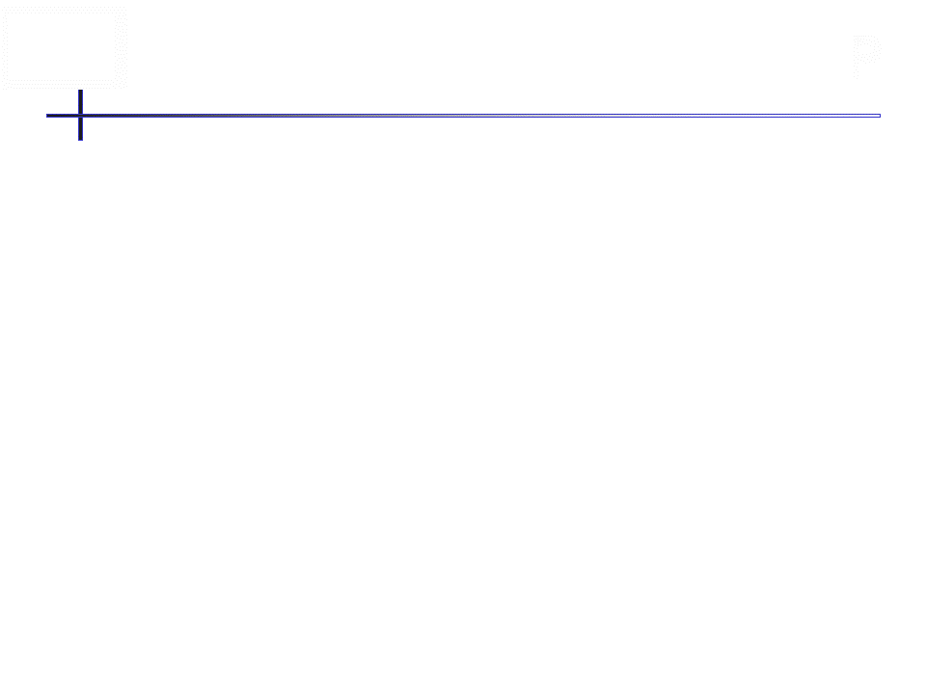

Homework 1
辨識Adapter Pattern與Proxy Pattern的異同
請實作以下範例：
假設你是開發Expedia Hotel Comebuy的廠商，要能夠取得所有的飯店相關的訂房資訊，並且將其呈現於畫面上，請問要使用何種Pattern？
假設你是開發EZTravel的廠商，也同樣要呈現所有飯店的訂房資訊，其使用的又是何種Pattern？
請繪製出上述兩個範例的類別圖，並且實作程式

Slide 2
Homework 2
實現Singleton
請依據您所遇到的Business問題，實作一個Singleton的範例，並且說明Singleton和Façade之間的關聯性(請在Pull Request中說明該關聯性，請用文字敘述之)

